Slide 1
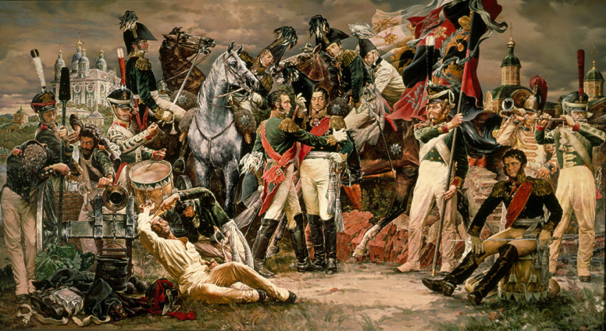
«Очаровательные франты минувших лет»
(памяти героев войны 1812 года)

Slide 2
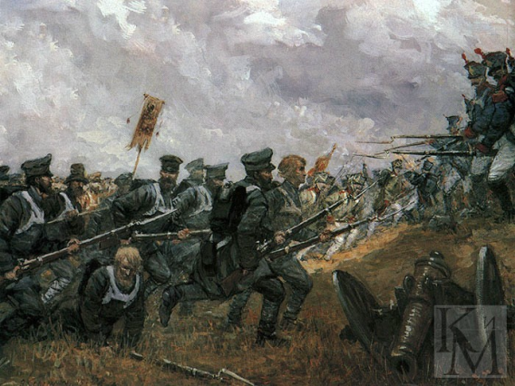
Русский народ грудью встал на защиту родной земли

Slide 3
«Давным-давно» песня из кинофильма «Гусарская баллада»

